Slide 1
Приставки –ПРЕ- и –ПРИ-
ПРИ
ПРЕ

Slide 2
ПОВТОРЕНИЕ

Slide 3
Неизменяемые
На – з, - с
Приставки
пре-, при-
положение | бессилие | пр..бить
замедление | избрать | пр..плыть
надрезать | испугать | пр..морский
сгиб | разведать | пр..сесть
отпугнуть | вздрогнуть | пр..милый
 |  | пр..градить

Slide 4
Погляди, как живётся гласным в приставках ПРЕ и ПРИ!
Е
И

Slide 5
От зари и до зари
Мастерит приставка ПРИ-.
С нею дюжина значений.
Все умельцы, посмотри!

Slide 6
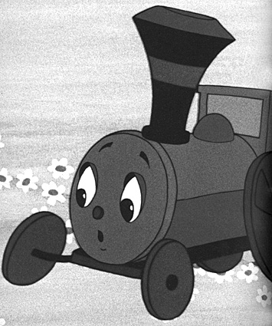
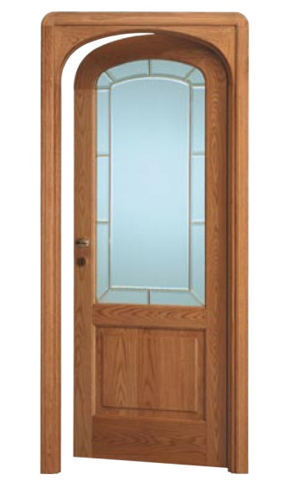
Приближение
Присоединение
Неполнота действия

Slide 7
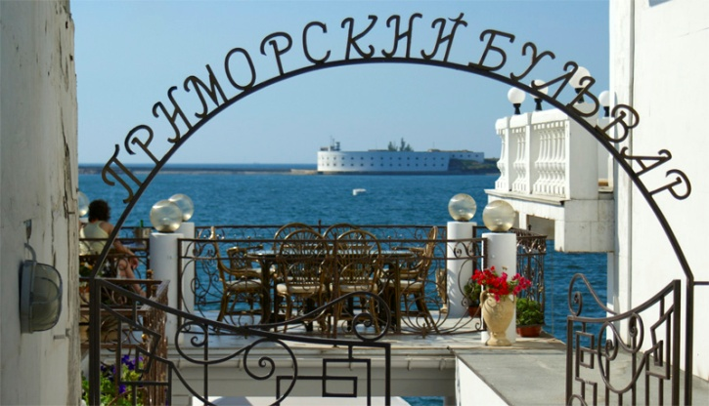
Значение пространственной близости
Совершение действия в чьих-либо интересах
ПРИПРЯТАТЬ
Доведение действия до конца

Slide 8
Строит ПРЕ- не меньше слов.
С нею двое «мастеров».

Slide 9
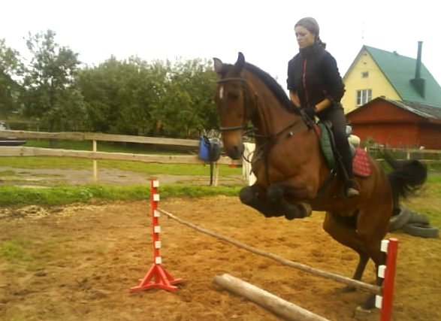
ПРЕ=ПЕРЕ,ЧЕРЕЗ!
Преодолевать он рад
Сто препон и сто преград.

Slide 10
ПРЕ- = очень!
Преинтересный, пренеприятный, преувеличить.

Slide 11
Прибыл ли поезд, приплыл теплоход,
Космонавт прилетел из Вселенной–
В словах «придёт», «прибежит»,
«приплывёт»
Пишется при-, несомненно.

Slide 12
В прекрасном замке на горе
Жила-была приставка ПРЕ-
Особа преотважная,
Важная-преважная,
Гордая-прегордая,
Добрая-предобрая.
Её считали очень мудрой
И называли все Премудрой.

Slide 13
В ряде случаев значения приставок ПРЕ- и ПРИ- определить затруднительно! ЗАПОМНИТЬ!!!
ПРЕ-: прекословить, беспрекословно, прекратить, преломление, премьер министр, пренебрегать, преобладать, преобразовать, преодолевать (преодолеть)
ПРЕ-: превозмочь, превосходство, превращение, превратить, преграда, предание, преданность, предатель, презентация, президент, президиум, преимущество, преклонный (возраст)
ПРЕ-: препарат, преподаватель, препровождать, препятствие, пререкания, преследовать, пресмыкающиеся, престарелый, престиж, престол, преступление, преступник, претендент, претензия, камень преткновения, преувеличение, префектура.

Slide 14
ПРИ-: придираться, придумать, призвание, признательность, приказ, приказать, приказчик, приключение, прилавок, прилежный, прилив, приличный, применять, применение, пример, примета, примечание, принадлежать, принуждать, принцесса, принципиальный, приободрить…
ПРИ-: прибаутка, приблизительный, прибой, прибор, привал, приватизировать, привередливый, привет, приветливый, прививка, привилегия, привлечь, приволье, привыкать, привычка, пригласить, приглашение, пригодиться, приговор, пригожий, пригородный, пригорок, приготовить, приданое…
ПРИ-: приобрести, припев, приправа, природа, приручить, причесать, причёска, присмотреться, приспособить, пристрастие, неприступный, присутствовать, неприхотливый, причина, причудливый, приют, приятный.

Slide 15
ЗАПОМНИТЬ!!!
Президент, президиум, препозиция, престиж, приоритет, примитивный – в этих иноязычных словах приставка НЕ выделяется!

Slide 16
Различай написание близких по звучанию, но разных по значению слов с приставками ПРЕ- и ПРИ-
Претворить в жизнь – притворить дверь.
Предать друга – придать вид.

